Slide 1
Презентація
«Стан розвитку безоплатної правової допомоги в Україні. Діяльність Шосткинського місцевого центру з надання безоплатної вторинної правової допомоги. Форми співпраці центру з органами місцевого самоврядування»

Slide 2
Конституція України Стаття 59
Кожен має право на правову допомогу. У випадках, передбачених законом, ця допомога надається безоплатно. Кожен є вільним у виборі захисника своїх прав.
Для забезпечення права на захист та надання правової допомоги при вирішенні справ у судах та інших державних органах в Україні діє адвокатура.
Європейська конвенція про захист прав людини і основоположних свобод (1950р)
Міжнародний пакт про громадянські і політичні права (1966р)

Slide 3
9 липня 2011 року набрав чинності Закон України «Про безоплатну правову допомогу»
2 червня 2011року прийнятий
Закон України «Про безоплатну
правову допомогу»
Про охорону дитинства
Про реабілітацію жертв
політичних репресій в Україні
Про статус ветеранів
війни, гарантії їх
соціального захисту

Slide 4
Безоплатна правова допомога - правова допомога, що гарантується державою та повністю або частково надається за рахунок коштів Державного бюджету України, місцевих бюджетів та інших джерел
Правова допомога - надання правових послуг, спрямованих на забезпечення реалізації прав і свобод людини і громадянина, захисту цих прав і свобод, їх відновлення у разі порушення
Правові послуги - надання правової інформації, консультацій і роз'яснень з правових питань; складення заяв, скарг, процесуальних та інших документів правового характеру; здійснення представництва інтересів особи в судах, інших державних органах, органах місцевого самоврядування, перед іншими особами; забезпечення захисту особи від обвинувачення; надання особі допомоги в забезпеченні доступу особи до вторинної правової допомоги та медіації

Slide 5
Стаття 2. Сфера застосування Закону Цей Закон регулює правовідносини у сфері надання безоплатної правової допомоги суб'єктам права на безоплатну первинну правову допомогу та суб'єктам права на безоплатну вторинну правову допомогу, що встановлені цим Законом
Закон України «Про безоплатну правову допомогу»
Стаття 3. Право на безоплатну правову допомогу - гарантована Конституцією України можливість громадянина України, іноземця, особи без громадянства, у тому числі біженця, отримати в повному обсязі безоплатну первинну правову допомогу, а також можливість певної категорії осіб отримати безоплатну вторинну правову допомогу у випадках, передбачених цим Законом

Slide 6
Безоплатна первинна правова допомога ст.7,ст.8
Включає такі види правових послуг:
Суб’єкти надання:
Надання правової інформації
Органи виконавчої влади
Надання консультацій та роз’яснень з правових питань
Фізичні та юридичні особи приватного права
Складення заяв, скарг та інших документів правового характеру (крім документів процесуального характеру)
Органи місцевого самоврядування
Надання допомоги в забезпеченні доступу до вторинної правової допомоги та медіації
Спеціалізовані установи

Slide 7
Стаття 13. Поняття безоплатної вторинної правової допомоги Безоплатна вторинна правова допомога - вид державної гарантії, що полягає у створенні рівних можливостей для доступу осіб до правосуддя. 2. Безоплатна вторинна правова допомога включає такі види правових послуг: 1) захист; 2) здійснення представництва інтересів осіб, що мають право на безоплатну вторинну правову допомогу, в судах, інших державних органах, органах місцевого самоврядування, перед іншими особами; 3) складення документів процесуального характеру.
Закону України «Про безоплатну правову допомогу»

Slide 8
Міністерство юстиції України .РРр
Координаційний центр з 2012 року
Регіональні центри з 2013 року
Місцеві центри з 01.07.2015
Бюро правової допомоги з 01.09.2016

Slide 9
.
1 липня 2015 року відкрились сто місцевих центрів з надання безоплатної вторинної правової допомоги у всіх регіонах України.
Мета: забезпечити доступ до безоплатної правової допомоги у цивільному та адміністративному процесах для цілої низки соціально незахищених категорій громадян.

Slide 10
Підстава для відкриття центрів
Конституційне право кожного на захист безоплатно, у випадках передбачених законом
Національне законодавство та низка міжнародних зобов'язань України, зокрема, Конвенція про захист прав людини і основоположних свобод
Завдання місцевих центрів – забезпечення цього права

Slide 11
Надзвичайно важливим у розвитку правової держави є рівноправність у праві на захист у судовому процесі. Саме це і повинні забезпечити місцеві центри. Які працюватимуть з адвокатами. Для людини, якій за законом надається безоплатна правова допомога, послуги адвоката будуть безоплатними – за це заплатить держава

Slide 12
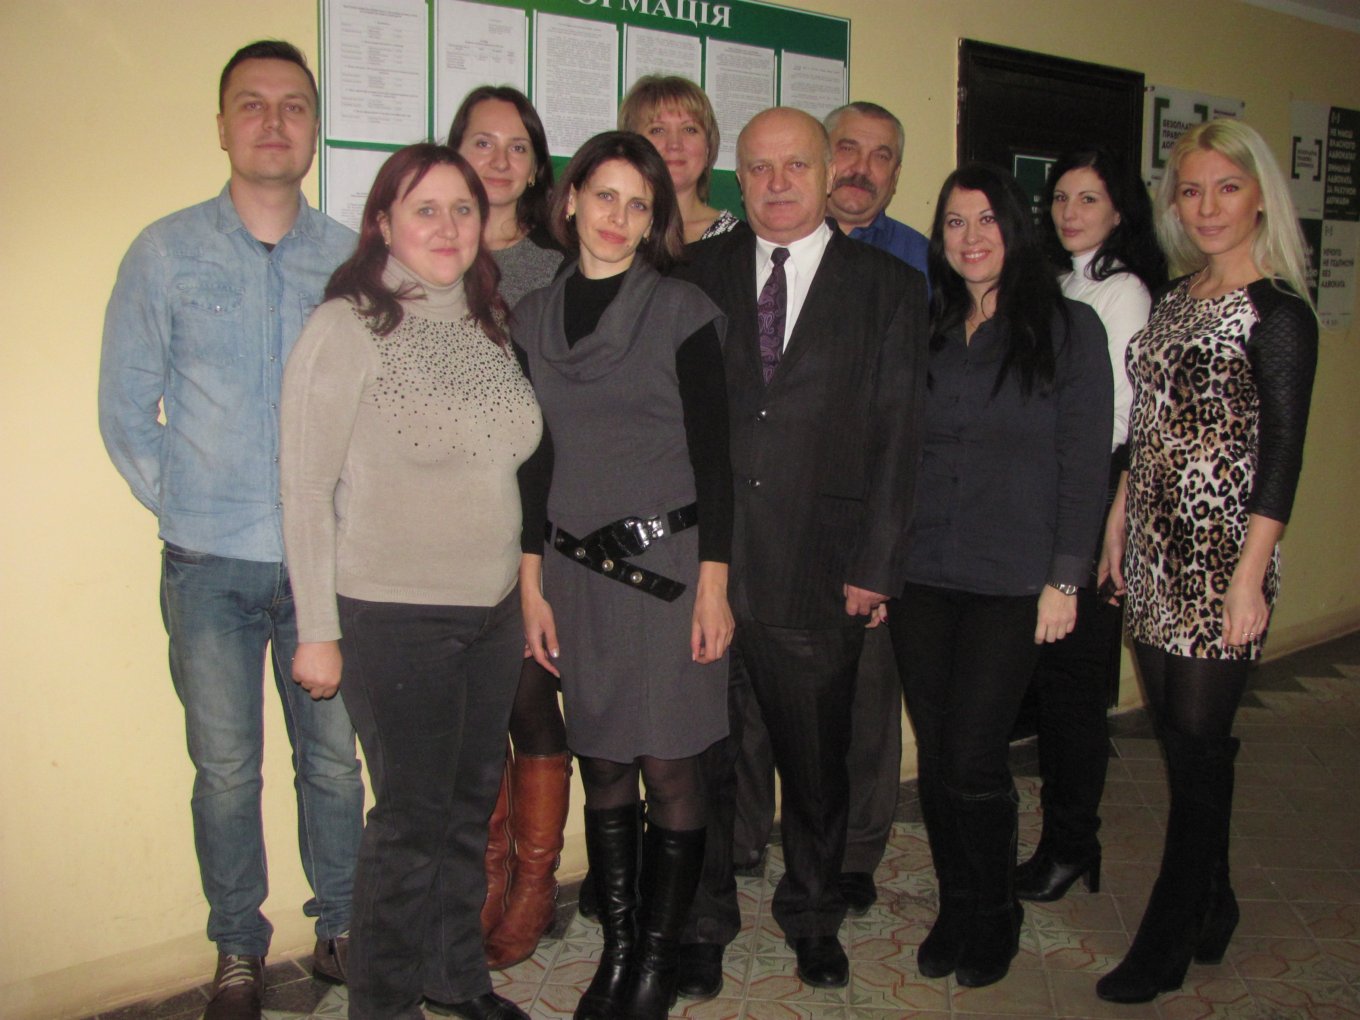
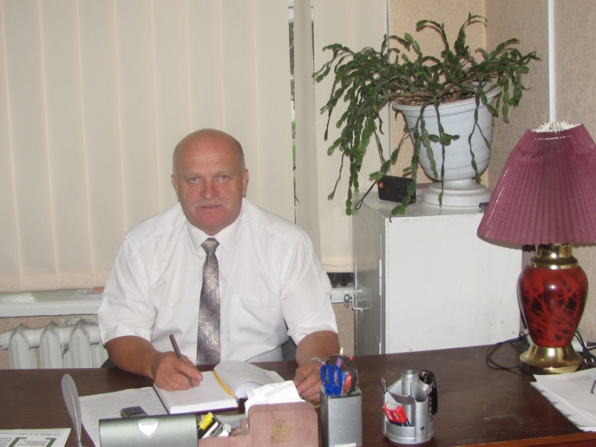
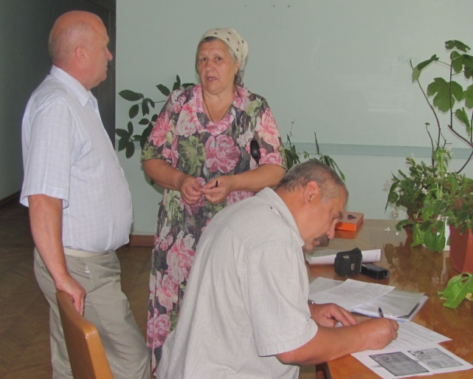
Шосткинський місцевий центр з надання безоплатної вторинної правової допомоги
1 липня 2015 року - початок роботи Центру
Директор – Гудіма Микола Васильович

Slide 13
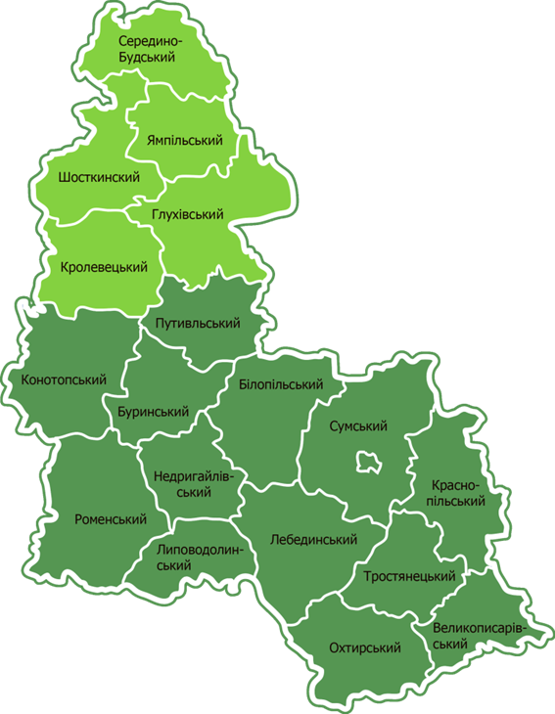
Шосткинський місцевий центр з надання безоплатної вторинної правової допомоги
Територія обслуговування:
• Шостка, Шосткинський район
• Глухівський район
• Ямпільський район
• Середино-Будський район
• Кролевецький район

Slide 14
Організаційна структура місцевого центру з надання БВПД
Надання правової інформації та консультації
Організація надання безоплатної вторинної правової допомоги та роботи з адвокатами
Правопросвітництво та взаємодія з суб’єктами надання безоплатної первинної правової допомоги
Здійснення представництва інтересів

Slide 16
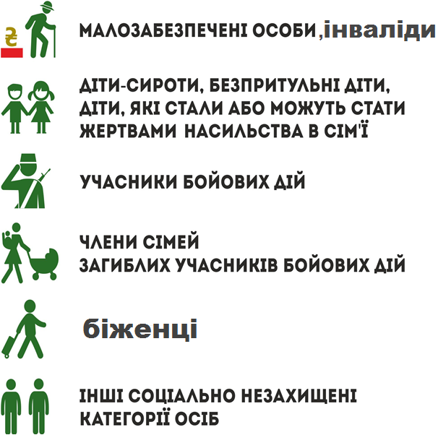
КЛІЄНТИ СИСТЕМИ БПД з 01.07.2015
Категорії громадян, що мають право на безоплатну вторинну правову допомогу
(ст. 14 Закон України «Про безоплатну правову допомогу»)

Slide 17
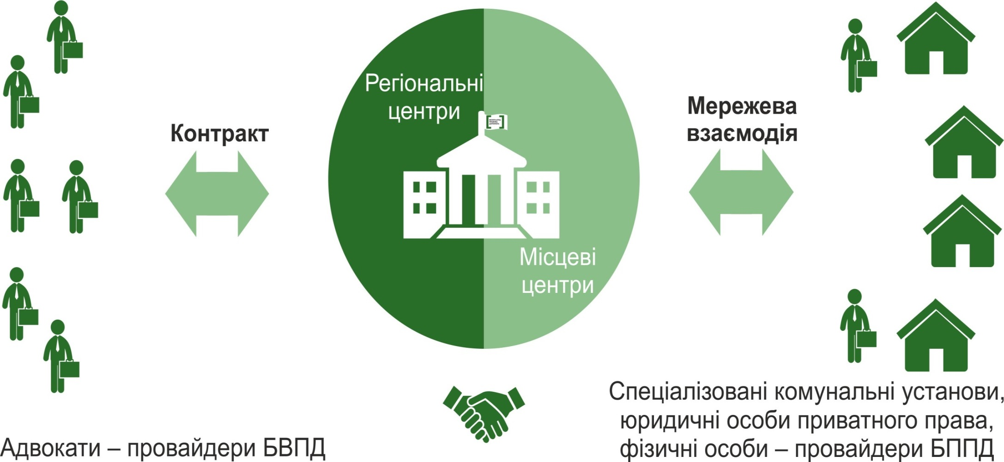
КОНЦЕПЦІЯ ШИРОКОЇ ВІТРИНИ

Slide 18
КОНЦЕПЦІЯ ШИРОКОЇ ВІТРИНИ. ОСНОВНІ ПРАВИЛА
«Наші клієнти» - усі відвідувачі, які завітали/звернулися до місцевого центру за отриманням безоплатної правової допомоги або дотичної до правової допомоги, спілкуванню з якими приділяють свій робочий час працівники центру
Частина цих клієнтів після перевірки належності до категорій, що мають право на БВПД, стане отримувачами безоплатної вторинної правової допомоги у місцевому центрі
Всі, хто не є суб'єктами права на БВПД, за допомогою місцевого центру можуть отримати доступ до БППД

Slide 19
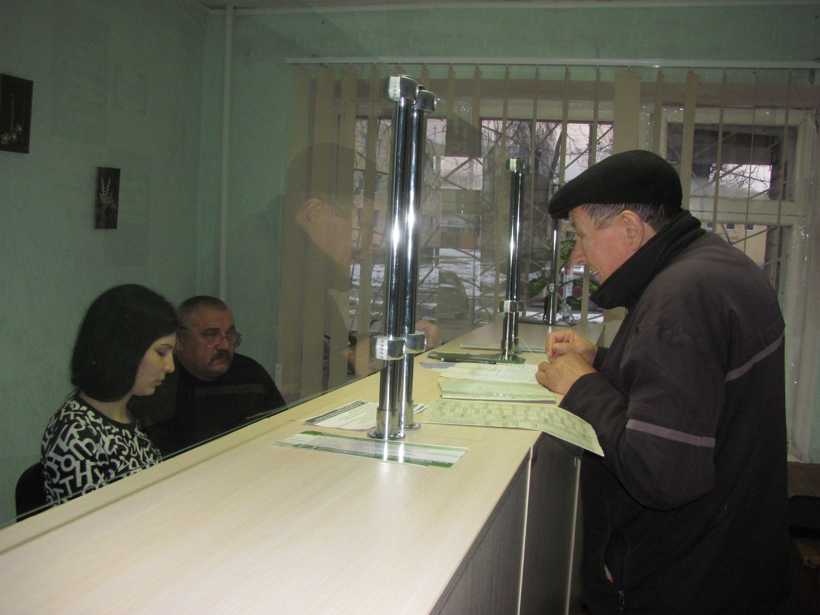
За 9 місяців 2016 року Шосткинським місцевим центром
Прийнято звернень – 1406
Надано консультацій – 1284
Видано 71 доручення на безоплатну вторинну правову допомогу
• Проведено 204 правопросвітницьких заходів
• Здійснено 52 виїзда мобільних та функціонуючих дистанційних пунктів доступу до безоплатної правової допомоги;
• Загальна кількість осіб, яка звернулася за отриманням консультації та роз’яснень під час виїздів мобільних та діяльності дистанційних консультаційних пунктів склала 181 особи;

Slide 20
АДВОКАТ – ПАРТНЕР ЦЕНТРУ
САМОЗАЙНЯТА ОСОБА
ВІДНОСИНИ З ЦЕНТРОМ БВПД – ЦИВІЛЬНА-ПРАВОВА УГОДА
ВІДНОСИНИ З КЛІЄНТОМ ОФОРМЛЮЄ САМОСТІЙНО (ПІСЛЯ ОТРИМАННЯ ДОРУЧЕННЯ ЦЕНТРУ)
ЧЛЕН АДВОКАТСЬКОЇ СПІЛЬНОТИ РЕГІОНУ
ДОТРИМУЄТЬСЯ ВИМОГ ЗУ «Про адвокатуру та адвокатську діяльність» та Правил адвокатської етики
НЕСЕ ВІДПОВІДАЛЬНІСТЬ ЯК АДВОКАТ ПЕРЕД ОРГАНАМИ АДВОКАТСЬКОГО САМОВРЯДУВАННЯ

Slide 22
НАША МІСІЯ
ІНФОРМАЦІЙНО-КОМУНІКАЦІЙНА РОБОТА
РОЗВИТОК ОБІЗНАНОСТІ ГРОМАДЯН ЩОДО РОЗУМІННЯ СВОЇХ ПРАВ ТА ЇХ ВИКОРИСТАННЯ ЗАДЛЯ ВИРІШЕННЯ СВОЇХ ПИТАНЬ У ПРАВОВИЙ СПОСІБ
ПІДВИЩЕННЯ РІВНЯ ПРАВОВОЇ ГРАМОТНОСТІ ГРОМАД
ІНФОРМУВАННЯ ГРОМАДЯН ЩОДО ЇХ ПРАВА НА БЕЗОПЛАТНУ ПРАВОВУ ДОПОМОГУ

Slide 23
Шосткинський місцевий центр
Основні органи державної влади та місцевого самоврядування з яким співпрацює місцевий центр з надання БВПД
Управління соціального захисту
Судові органи на території громади
Органи місцевого самоврядування
Управління Пенсійного фонду
Територіальні органи ОВВ
Голови, секретарі місцевих рад
Інші структурні підрозділи та установи, які працюють з людьми
Депутати місцевих рад
Керівники апарату місцевих рад
Юр.відділи місцевих рад/юристи
Комунальні установи з надання БППД

Slide 24
Шосткинський місцевий центр
Основні форми місцевого центру співпраці органів державної влади та місцевого самоврядування
Взаємне перенаправлення клієнтів
Спільні комунікативні
заходи
Організація мережі параюристів
Розробка та прийняття програм безоплатної
Правової допомоги
Розробка та прийняття органами місцевого самоврядування місцевих програм надання безоплатної правової допомоги
Організація спільних виїзних прийомів громадян
Обмін інформацією

Slide 25
Шосткинський місцевий центр
Взаємне перенаправлення клієнтів

Slide 26
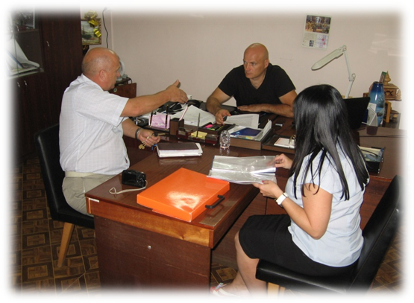
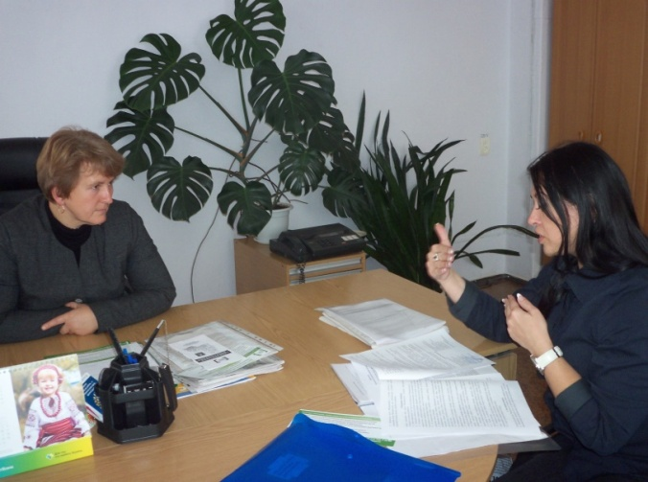
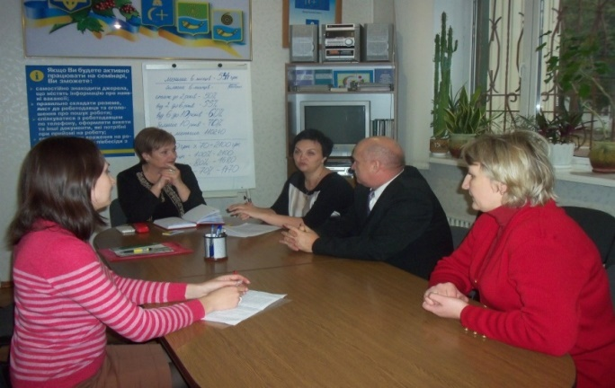
Шосткинський місцевий центр
Спільні комунікативні заходи
лекції
бесіди
семінари
тренінги
робочі зустрічі
круглі столи

Slide 27
Шосткинський місцевий центр
Організація мережі параюристів
Вибір активних представників цільової групи
Аналіз кола проблемних питань
Підготовка 5-6 параюристів з найбільш актуальних питань
Забезпечення зворотнього зв’язку

Slide 28
Шосткинський місцевий центр
Розробка та прийняття органами місцевого самоврядування місцевих програм надання безоплатної правової допомоги
Основні етапи переговорів з представниками органів ОМС щодо прийняття місцевої програми безоплатної правової допомоги
Ініціювання розробки місцевої програми
Обговорення змісту місцевої програми
Підготовка проекту місцевої програми
Процедура формальної підготовки до прийняття
Реалізація місцевої програми

Slide 29
Шосткинський місцевий центр
створення належних умов для надання безоплатної правової допомоги
розширення сфери послуг для жителів територіальної громади
забезпечить системний доступ до якісної безоплатної правової допомоги, згідно вимог чинного законодавства
Очікувані кінцеві результати виконання місцевої програми для населення громади
сприяння в реальному розв’язанні проблем мешканців, в частині надання правової допомоги
залучення інтелектуальних ресурсів(ідеї, проекти, інновації
покращення іміджу та підвищення довіри до місцевої влади

Slide 30
Шосткинський місцевий центр
ПРИЙНЯТТЯ ПРОГРАМИ БЕЗОПЛАТНОЇ ПРАВОВОЇ ДОПОМОГИ ТЕРИТОРІАЛЬНІЙ ГРОМАДІ ПОТРІБНО, ТОМУ ЩО:
ЦЕ ЗАБЕЗПЕЧУЄ ВИКОНАННЯ ВИСОКОЇ МІСІЇ ОРГАНУ МІСЦЕВОГО САМОВРЯДУВАННЯ, ТОМУ ЩО:
ПРАВОВА ОСВІТА = ПРАВОВА КУЛЬТУРА = БЕЗПЕКА СЕЛА, СЕЛИЩА, МІСТА
ФОРМУВАННЯ “ДІАЛОГУ В ГРОМАДІ
ПРОЗОРІСТЬ ТА ВІДКРИТІСТЬ ВЛАДИ
ПІДВИЩЕННЯ ЯКОСТІ ЖИТТЯ

Slide 31
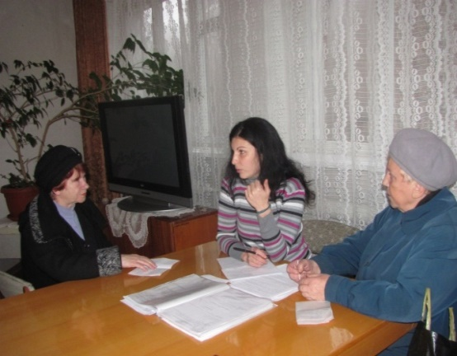
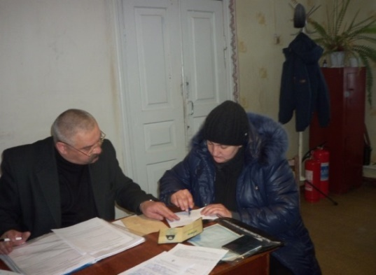
Шосткинський місцевий центр
Організація спільних виїзних прийомів громадян
Підписання угоди або меморандуму про співпрацю
Створення спільної команди з числа представників Центру та представників партнерів
Узгодження графіку спільних виїздів до місць надання БПД
Розподіл обов’язків під час надання БПД

Slide 32
Шосткинський місцевий центр
Обмін інформацією між місцевим центром безоплатної правової допомоги органом державної влади та ОМС
Оперативне розміщення інформації на веб-сайтах, інших засобах масової інформації
Інформаційно-роз’яснювальна робота з метою залучення адвокатів, юристів, об’єднань до надання безоплатної правової допомоги
Поширення усіма доступними право особи на захист шляхом виготовлення буклетів, методичних рекомендацій

Slide 33
Шосткинський місцевий центр з надання безоплатної вторинної правової допомоги
Кінцева мета співпраці місцевого центру з надання БВПД з органами державної влади та місцевого самоврядування:
забезпечення правовими послугами кожного громадянина, що звернувся за допомогою
створення єдиної платформи суб’єктів, що надають безоплатні правові послуги
розвиток системи безоплатної правової допомоги
забезпечення належного інформування

Slide 34
Дякую за увагу!!!
Наша адреса: 41100 м. Шостка вул. Горького, 4 Шосткинський місцевий центр з надання безоплатної вторинної правової допомоги тел: (05449)7-30-94
(05449)7-28-05 Єдиний телефонний номер системи безоплатної правової допомоги: 0-800-213-103 e-mаil: shostka.sumy@legalaid.gov.ua

